Slide 1
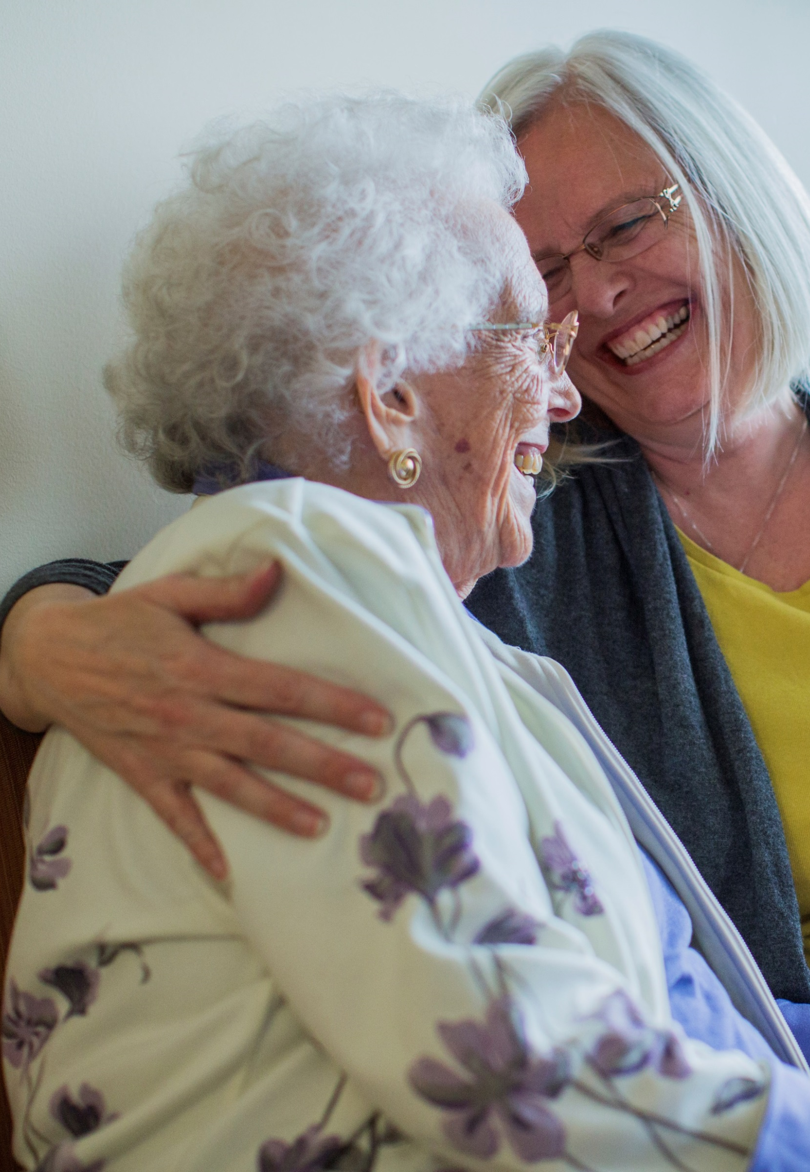


… en de Duurzame Ontwikkelingsdoelstellingen
Eindrapport door
Prof. Dr. Hans Verboven en Isabeau Vandorpe

Slide 2

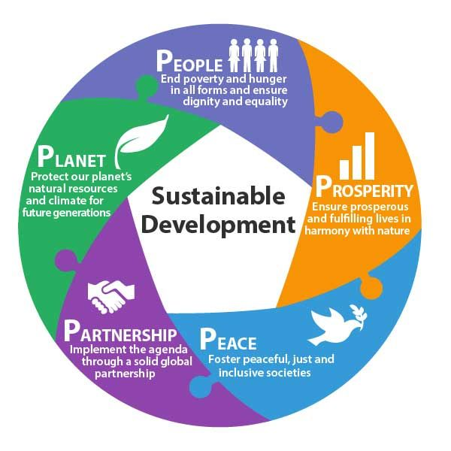

Slide 3


Procesverloop
Ambitie 2030
De Duurzame Ontwikkelingsdoelstellingen (Sustainable Development Goals of SDGs) van de Verenigde Naties (VN) bestaan uit 17 ontwikkelingsdoelstellingen, gekoppeld aan 169 subdoelstellingen. De VN heeft in 2015 alle landen tot 2030 de tijd gegeven om die doelstellingen te bereiken. De SDGs worden vertaald in overheidsbeleid en bedrijfsstrategieën. De SDGs vormen een belangrijk kader voor bedrijven en organisaties om internationaal concurrerend te zijn en te blijven.
De SDGs kunnen als kompas worden gebruikt om interessante marktopportuniteiten te identificeren en organisaties of bedrijven aan te zetten om te investeren in innovatieve en efficiënte oplossingen voor globale uitdagingen.
Het Vlaams & Neutraal Ziekenfonds (VNZ) gelooft dat men de wereld kan veranderen door middel van duurzame- en sociale business modellen.
We stelden een plan op om de impact van de SDGs in kaart te brengen en het beleid er op af te stemmen. De drie stappen in dit proces waren:
In kaart brengen welke SDGs binnen de huidige werking centraal staan en dus als prioritair beschouwd kunnen worden.
Formuleren van een aantal specifieke, strategische of operationele doelstellingen voor elk van de prioritaire SDGs.
Identificeren van bestaande en toekomstige initiatieven en beleidsmaatregelen die ervoor kunnen zorgen dat de doelstellingen worden behaald.
In deze presentatie stellen we u de resultaten van een stakeholderbevraging en ketenanalyse rond de SDGs voor.
De aanbevelingen vindt u in een apart document.

Slide 4
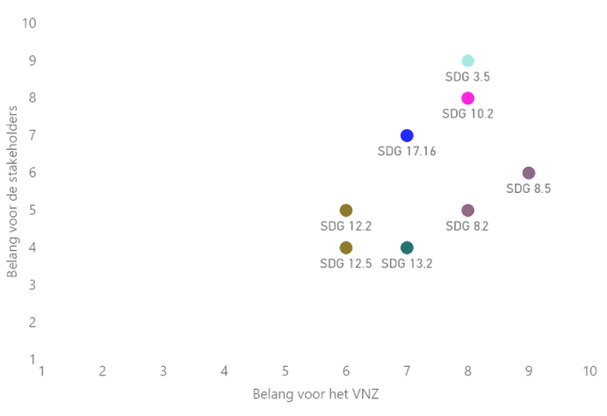
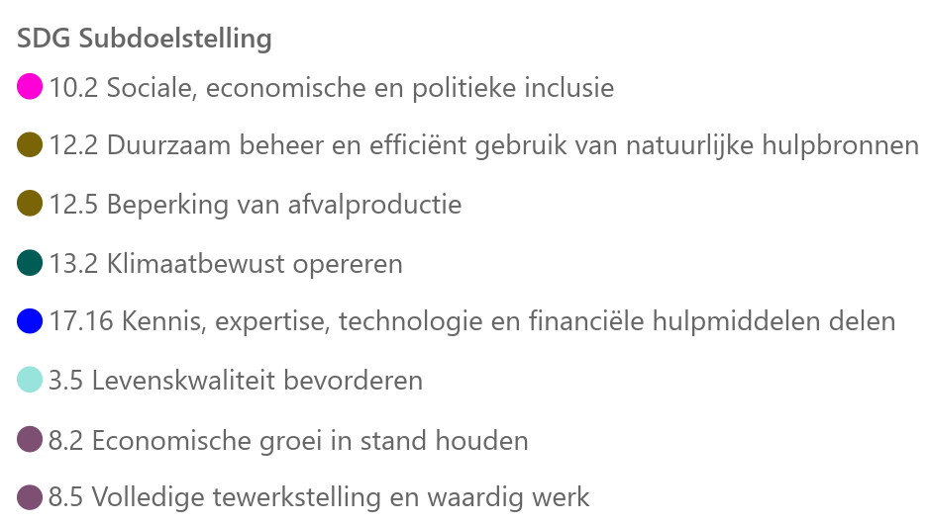

Materialiteitsmatrix
= Prioritaire uitdagingen voor het VNZ

Slide 5

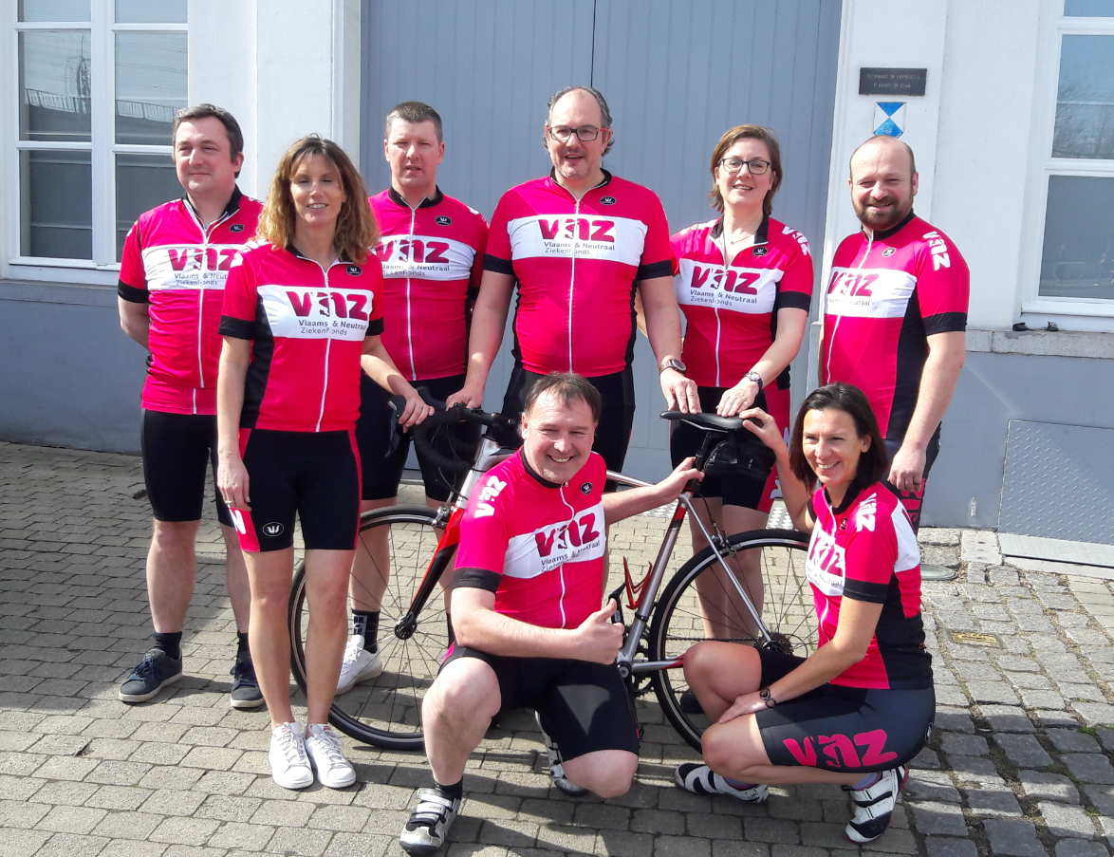
medewerkers om een gezond evenwicht te vinden tussen professioneel- en privéleven.
Psychosociaal welzijn
Sommige diensten hebben dagelijks te maken met moeilijke situaties. Om psychosociale risico’s te beperken, zet het VNZ in op trainingen. Een risicoanalyse in 2014 rond psychosociaal welzijn op de werkvloer scoorde over alle diensten heen positief. In het najaar van 2019 worden werknemers opnieuw bevraagd.
“
VERZEKER EEN GOEDE GEZONDHEID EN PROMOOT WELZIJN VOOR ALLE LEEFTIJDEN
“
3.5
Levenskwaliteit bevorderen
ONZE INITIATIEVEN
Gezondheidsfonds
Ziekenfondsen profileren zich meer en meer als gezondheidsfondsen. Ook het VNZ neemt een opvoedkundige rol op zich door zijn leden te adviseren om te denken aan zowel hun fysieke (beter eten, meer sporten) als mentale gezondheid. Het doel is mensen die niet gezond zijn te begeleiden naar hulp en mensen die gezond zijn, gezond te houden. VNZ brengt deze boodschap via verschillende kanalen, zoals infomomenten, preventieve tegemoetkomingen en sociale media.
Veilige, gezonde en ergonomische werkomstandigheden
Naast een goede gezondheid van haar leden streeft het VNZ ook naar een optimale gezondheid van zijn werknemers. Zo kiest het VNZ voor verstelbare zit-sta bureaus, waardoor rugproblemen en andere lichamelijke klachten vermeden worden. Daarnaast ondersteunt het ziekenfonds
ONZE AMBITIES
De ambities op vlak van gezondheid van leden en werknemers zijn voor ons steeds prioriteit, ook naar de toekomst toe.
Eén van onze ambities is een steeds grotere rol gaan spelen in het promoten van een gezonde levensstijl. Dit kan onder meer door nieuwe gezondheidsdiensten te creëren.
Het is de ambitie van het VNZ om, voornamelijk voor werknemers die werken in emotioneel belastende functies, in te zetten op preventieve maatregelen om de belasting te mitigeren door regelmatige groepsgesprekken, specifieke trainingen, aanpassingen van het werkritme enz.

Slide 6

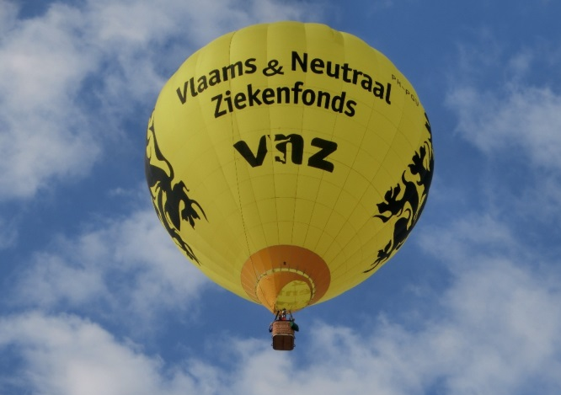
Diversiteit en oudere werknemers
De toenemende inactiviteit bij oudere werknemers is een uitdaging binnen de huidige maatschappij. Het VNZ slaagt er in naast jongere talenten ook oudere, ervaren, werknemers te engageren binnen de organisatie. Het werven over verschillende leeftijdsgroepen illustreert het neutraliteitsaspect. De goede impact hiervan is merkbaar in een laag verzuim.
Waardig werk
Flexibiliteit in termen van werklast draagt bij tot het behouden van een gezonde work life balance voor de werknemers van het VNZ. Een groot deel van onze medewerkers maakt reeds gebruik van deeltijds werken. Verder is maatwerk een optie om tegemoet te komen aan de noden en interesses van het personeel. Deze initiatieven bevorderen de levenskwaliteit en werkmotivatie.
“
BEVORDER AANHOUDENDE, INCLUSIEVE EN DUURZAME ECONOMISCHE GROEI, VOLLEDIGE EN PRODUCTIEVE TEWERKSTELLING EN WAARDIG WERK VOOR IEDEREEN
“
8.2
Economische groei in stand houden
8.5
Volledige tewerkstelling en waardig werk
ONZE INITIATIEVEN
Aangroei werknemersbestand
Het VNZ kende de voorbije jaren een significante expansie. Mede door de samenwerkingsverbanden, de juiste operationele beslissingen, de inhoudelijke expertise en het brede aanbod van diensten, groeide het ledenbestand mooi aan en was er een evenredige aangroei van het aantal personeelsleden tot bijna 145 werknemers. Op deze manier draagt het VNZ bij tot de economische groei in Vlaanderen.
ONZE AMBITIES
Het VNZ wil blijven inspelen op toekomstige digitalisatietrends. Onze ambitie is om met het programma Doccle te gaan werken waardoor briefwisseling volledig gedigitaliseerd kan worden.
Het is de ambitie van het VNZ om te blijven investeren in vorming en opleiding van medewerkers.
Er zal blijven ingezet worden op het creëren en onderhouden van een hechte bedrijfscultuur. Er worden teammomenten georganiseerd en er is een groepsbonus als financiële stimulans.
Digitalisatie en automatisatie
Het VNZ neemt heel wat initiatieven om te digitaliseren en te automatiseren. Via het online loket van het VNZ kunnen leden niet alleen heel wat informatie online terugvinden, maar kunnen ze ook gemakkelijk online documenten aanvragen. Daarnaast tracht men de briefwisseling naar leden reeds zoveel als mogelijk te digitaliseren via mails en/of via het online loket.

Slide 7


Herverdeling
De diensten van het VNZ dragen bij tot de gelijke verdeling van middelen over de bevolking in Vlaanderen. Hierbij krijgen personen met beperkte middelen of met specifieke noden de steun die ze nodig hebben op vlak van gezondheidszorg en levenskwaliteit.
Het VNZ focust bij de herverdeling niet specifiek op enkele doelgroepen, maar biedt tegemoetkomingen op maat van élke doelgroep. Daarnaast legt het VNZ steeds bredere accenten. De focus ligt bijvoorbeeld steeds vaker op preventie en gezondheidsdiensten.
“
DRING ONGELIJKHEID IN EN TUSSEN LANDEN TERUG
“
10.2
Sociale, economische en politieke inclusie
ONZE INITIATIEVEN
ONZE AMBITIES
Inclusie
Als neutraal ziekenfonds maakt inclusiviteit intrinsiek deel uit van de missie en het DNA van het VNZ. Er wordt geen onderscheid gemaakt naar kansengroepen, leeftijd, geslacht of personen met een beperking. Onze werknemersstatistieken weerspiegelen dit uitgangspunt. Dit geldt zowel voor medewerkers als voor leden. Het VNZ voorziet bovendien een toegankelijk, bereikbaar en klantvriendelijk onthaal voor al de leden en een sterke Dienst Maatschappelijk Werk.
Aangepaste werkinfrastructuur
De toegankelijkheid van de gebouwen en kantoren wordt maximaal verzekerd. Hierdoor krijgen medewerkers met een beperking alle kansen.
Het VNZ zal als ziekenfonds het principe van solidariteit tussen jong en oud, gezonden en zieken blijven verdedigen. Daarnaast is het de ambitie van het VNZ om te blijven streven naar toegankelijke en betaalbare geneeskunde. De splitsing van de sociale zekerheid, om beter in te spelen op de eigenheden van twee verschillende landen binnen één staat, is daarbij een belangrijk actiepunt voor het VNZ.
Het is de bedoeling dat we onze houding ten opzichte van diversiteit in de toekomst duidelijk blijven uitschrijven en communiceren naar medewerkers en naar de buitenwereld.

Slide 8

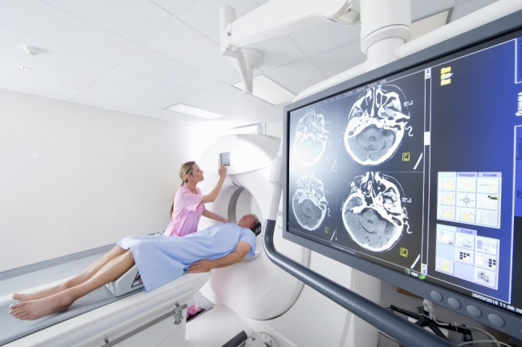
is het waakzaam als het op hoge energiekosten aankomt. Maar ook in dagdagelijkse handelingen worden medewerkers gestimuleerd om rekening te houden met energieverbruik. Daarnaast zijn er ook enkele toiletten die doorgespoeld worden met regenwater.
Duurzaam en circulair aankopen
VNZ houdt bij aankopen rekening met sociale, ecologische en economische aspecten. In 2018 had 38,75 % van de verbruiksgoederen op het ziekenfonds een groen label. Zo kiest het VNZ voor Puro Fairtrade Coffee, voor papier met een Europees en FSC-ecolabel en wordt zoveel mogelijk met ecologische schoonmaakproducten gepoetst.
“
VERZEKER DUURZAME CONSUMPTIE- EN PRODUCTIEPATRONEN
“
12.2
Duurzaam beheer en efficiënt gebruik van hulpbronnen
12.5
Beperking van afvalproductie
ONZE INITIATIEVEN
ONZE AMBITIES
Beperking van afvalproductie
Het VNZ sorteert papier, PMD en restafval. Batterijen, lege toners en inktpatronen, oude printers, oude computers, kapotte lampen, … worden apart bewaard en ten gepaste tijde afgeleverd op het containerpark of in de kringloopwinkel.
In 2018 werd in de hoofdzetels ook een papiercontainer voor confidentieel papier geplaatst in het kader van AVG.
Het VNZ blijft inspanningen doen om afvalproductie te beperken, beter te sorteren en meer te hergebruiken.
Voor zowel bestaande als nieuwe kantoren zal het ziekenfonds in de toekomst engagementen aangaan om het energie- en waterverbruik te verminderen.
Naast duurzame koffie en schoonmaakproducten, zal VNZ bij volgende aankopen steeds rekening houden met sociale, ecologische en duurzame aspecten. Op die manier steunen we duurzame leveranciers.
Verantwoord omgaan met energie en drinkwater
Het VNZ neemt maatregelen om het waterverbruik en het energieverbruik te verminderen. Door het plaatsen van zonnepanelen in de zetel in Lier in 2012 bereidde het VNZ zich voor op de toekomst en

Slide 9


Transport beperken
Op de parking van de zetel in Lier werden recent 2 carpoolparkings voorzien en in de garage in Mechelen 1 carpoolstaanplaats. Ook voor externe vergaderingen in Aalst en Brussel wordt samen-rijden voor vertegenwoordigers georganiseerd vanuit Lier en Mechelen.
In de zetels Mechelen en Lier stelt het VNZ ook een bedrijfsfiets ter beschikking die gebruikt kan worden voor verplaatsingen naar bv. het postkantoor, een huisbezoek, …
“
NEEM DRINGEND ACTIE OM DE KLIMAATVERANDERING EN HAAR IMPACT TE BESTRIJDEN
“
13.2
Klimaatbewust opereren
ONZE INITIATIEVEN
ONZE AMBITIES
Woon-werkverkeer
Sinds enkele jaren vergoedt het VNZ de verplaatsingsonkosten van haar werknemers via een derdebetalersregeling als zij gebruik maken van trein of bus. Bij nieuwe aanwervingen wordt meer en meer rekening gehouden met de woon-werkafstand. Op deze manier tracht het VNZ het gebruik van de fiets – al dan niet elektrisch – te stimuleren.
Niettemin de vele initiatieven hebben heel wat personeelsleden de wagen nodig: kantoorhouders, maatschappelijk assistenten en ledenwervers. 64 % van onze personeelsleden verplaatst zich daarom toch met de wagen naar het werk.
Het is de ambitie van het VNZ om alternatieve vervoersmiddelen te blijven stimuleren om dit percentage elk jaar omlaag te krijgen.
Bedrijfswagens
Bij de aankoop van bedrijfswagens wordt rekening gehouden met de ecoscore van de wagen en vanaf 2018 werd afgestapt van dieselwagens. Het VNZ biedt tevens een combinatie van een bedrijfswagen met het openbaar vervoer aan.

Slide 10



G-sport Vlaanderen
Het VNZ steunt het initiatief G-Sport Vlaanderen dat personen met een beperking mee laat genieten van sport en beweging. Als ziekenfonds zijn we zeer betrokken en voortaan ook effectief een trotse supporter voor G-sport. Dankzij dit engagement maakt het VNZ samen met G-sport Vlaanderen mee de dromen van duizenden G-sporters in Vlaanderen waar. Voor elke nieuwe aansluiting sedert 2018 gaat er één euro naar de G-sport. Op jaarbasis komt dit neer op een bedrag van ca. 6.050 euro.
“
VERSTERK DE IMPLEMENTATIEMIDDELEN EN REVITALISEER HET WERELDWIJD PARTNERSCHAP VOOR DUURZAME ONTWIKKELING
“
17.16
Kennis, expertise, technologie en financiële hulpmiddelen delen
ONZE INITIATIEVEN
ONZE AMBITIES
Partnership tussen diensten en kantoren
Hoewel het VNZ gesitueerd is over heel Vlaanderen, is er een gemeenschappelijke bedrijfscultuur. De cultuur bij het VNZ is gebaseerd op wederzijds respect en de overtuiging dat samenwerken loont.
Het VNZ wenst lokaal en regionaal verantwoordelijkheid op te nemen voor de economische en sociale belangen en engageert zich door actief lidmaatschap van federaties en netwerken en een bijdrage hiertoe te leveren.
Partnership met andere aanbieders
Het VNZ werkt nauw samen met andere ziekenfondsen. Om de reisbijstand te kunnen aanbieden, werkt VNZ samen met de gehele ziekenfondssector. Daarnaast staat VNZ steeds open voor overleg met andere ziekenfondsen. Zo wordt het online loket aangeboden in samenwerking met de andere neutrale ziekenfondsen en wordt op vlak van IT en opleiding samengewerkt met de Onafhankelijke ziekenfondsen.
De samenwerking met andere diensten zoals ComfoPlus, HospiPlus, Krunsj, de Neutrale Zorgkas Vlaanderen en NZ Vakanties geeft het VNZ een extra dimensie.

Slide 11
EY
Audit Ι Tax Ι Transactions Ι Advisory
About EY’s Climate Change and Sustainability Services:
Climate change and Sustainability continue to rise on the agendas of companies, governments and organizations around the world. Embedding Sustainability means a fundamental and complex transformation.
Our global, multidisciplinary team combines our core experience in assurance, tax, transactions and advisory with climate change and sustainability skills and deep industry knowledge. We offer a tailored service supported by global methodologies to address issues relating to your specific needs.
For more information, please visit
http://www.ey.com/be.
© 2019
EY – All rights reserved.
This material has been prepared for general informational purposes only and is not intended to be relied upon as accounting, tax or other professional advice. Please refer to your advisors for specific advice.
© EY Climate Change and Sustainability Services - 2018

